Slide 1
Reporte Tráfico IXP Jujuy
Fecha: Hasta 26/2/2020

Slide 2
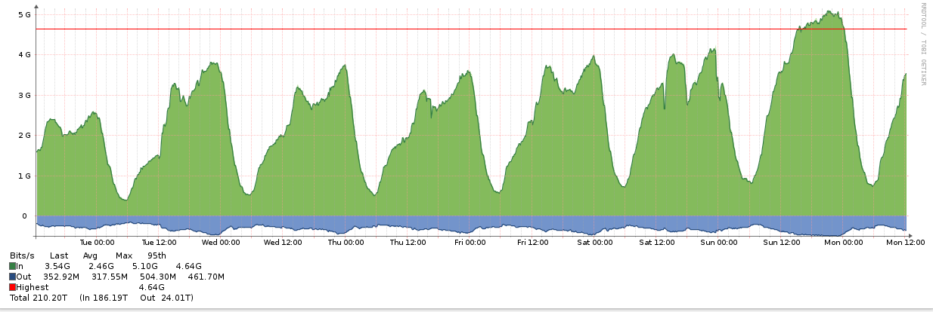
Transporte IXP Jujuy – 1 Sem Dic 19 Vs 4 Sem Feb 20

Slide 3
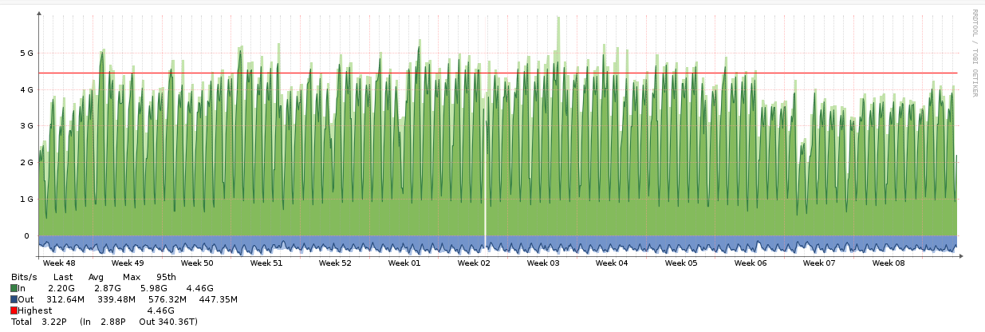
Transporte IXP Jujuy – Trimestre a Sem 38 2019 Vs Sem 8 2020

Slide 4
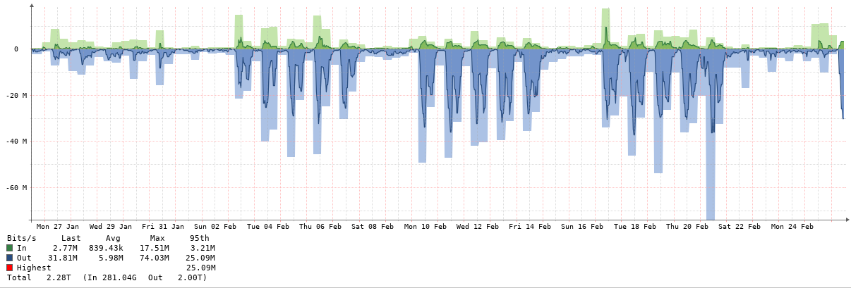
Consumos UNJU

Slide 5
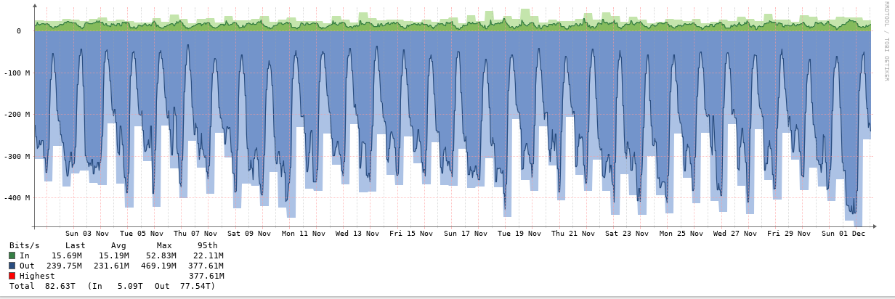
Consumos Azultel

Slide 6
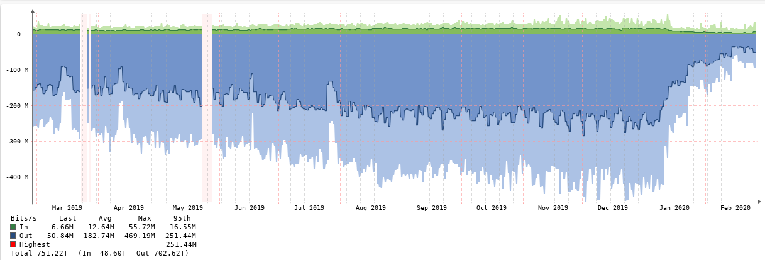
Consumos Azultel 3 meses

Slide 7
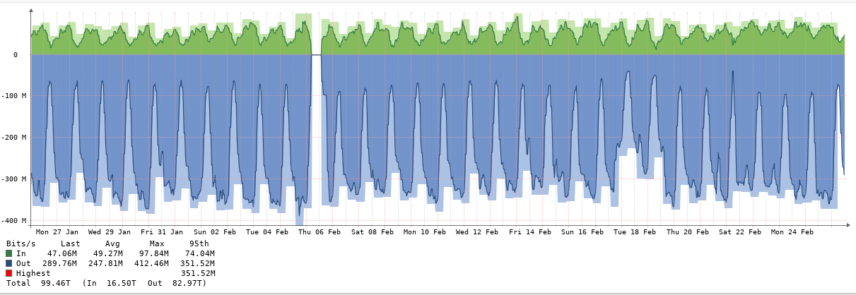
Consumos Warinet

Slide 8
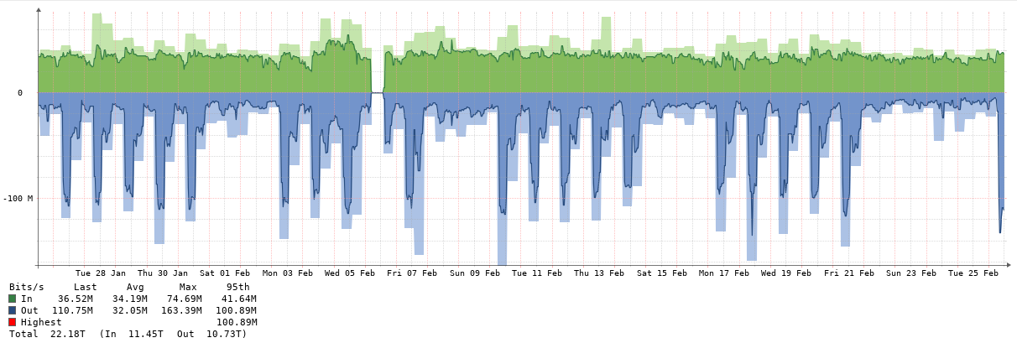
Consumos Municipalidad

Slide 9
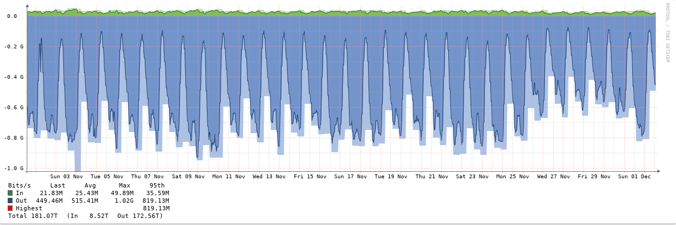
Consumos Videotel (4 puertos) – Tráfico Mensual al 2/12/2019

Slide 10
Consumos Videotel (4 puertos) – Tráfico Mensual al 2/12/2019
4 puertos con uso pico cercano a 800 Mb. Se debería prever nuevas conexiones futuras
Habilitación de cuarto puerto el 26/11
El último fin de semana Videotel toma 3,262 Mb pico (3,093Mb al 95%)
La primer semana de noviembre se percibe un incremento de tráfico de Facebook respecto a Octubre

Slide 11
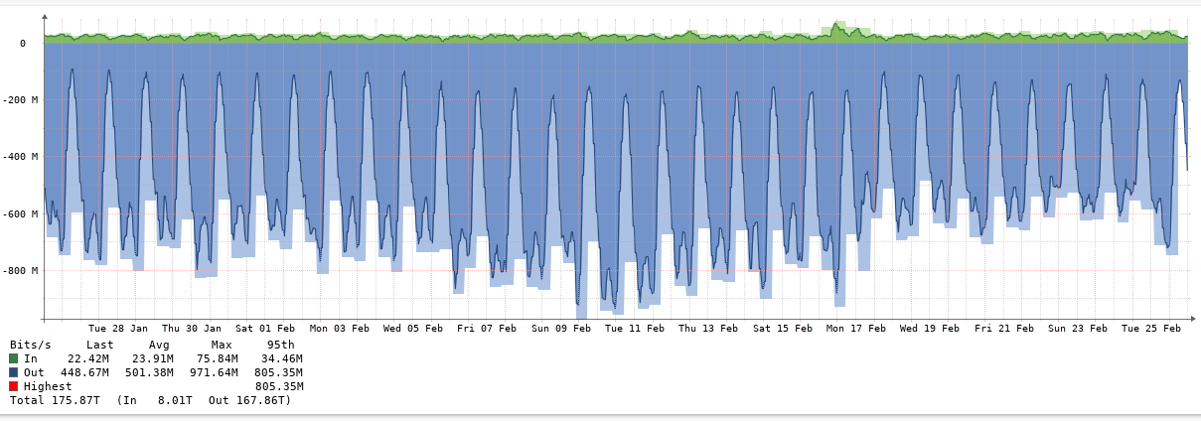
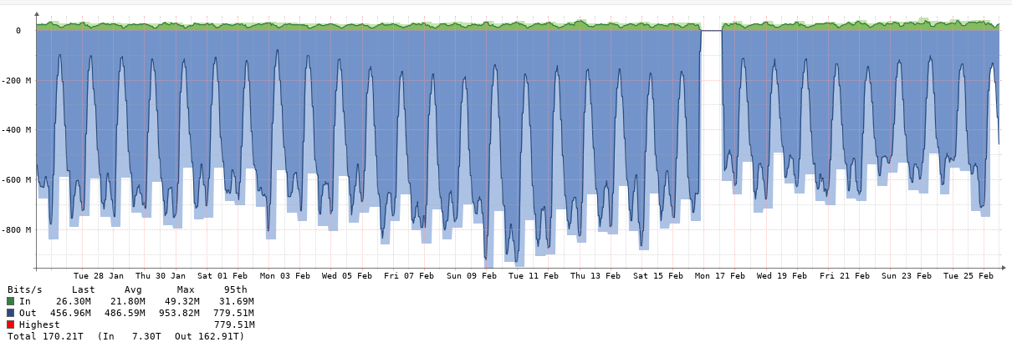
Consumos Videotel (4 puertos) – Tráfico Mensual al 26/02/2020

Slide 12
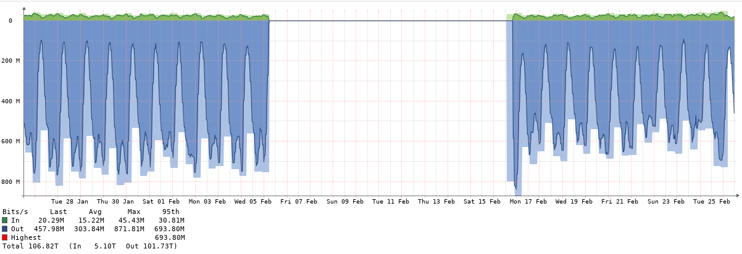
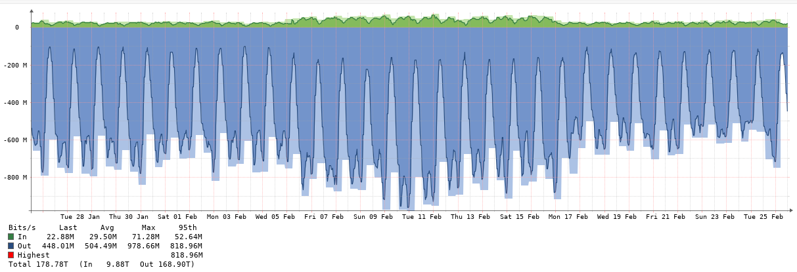
Consumos Videotel (4 puertos) – Tráfico Mensual al 26/02/2020

Slide 13
Consumos Tecnovision (4 puertos) – Tráfico Mensual al 2/12/2019

Slide 14
Consumos Tecnovision (4 puertos) – Tráfico Mensual al 2/12/2019
4 puertos conectados. Una vez volcado todo el tráfico, se evaluará necesidad de nuevas conexiones.
Se habilitó un puerto adicional a mediados de octubre y otros dos el 31/10
Se espera a que se estabilice el tráfico para tomar conclusiones sobre el tráfico

Slide 15
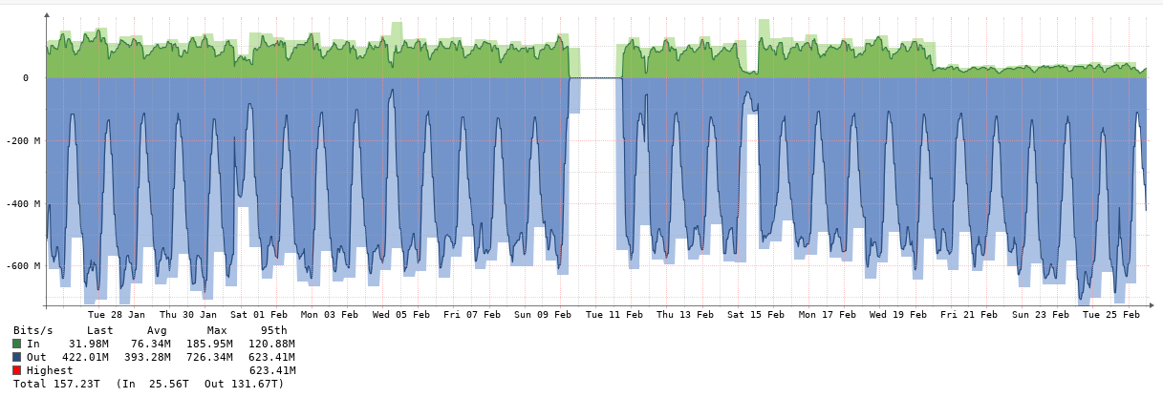
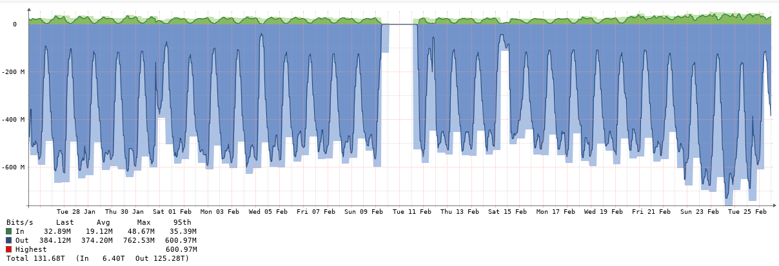
Consumos Tecnovision (4 puertos) – Tráfico Mensual al 26/02/2020

Slide 16
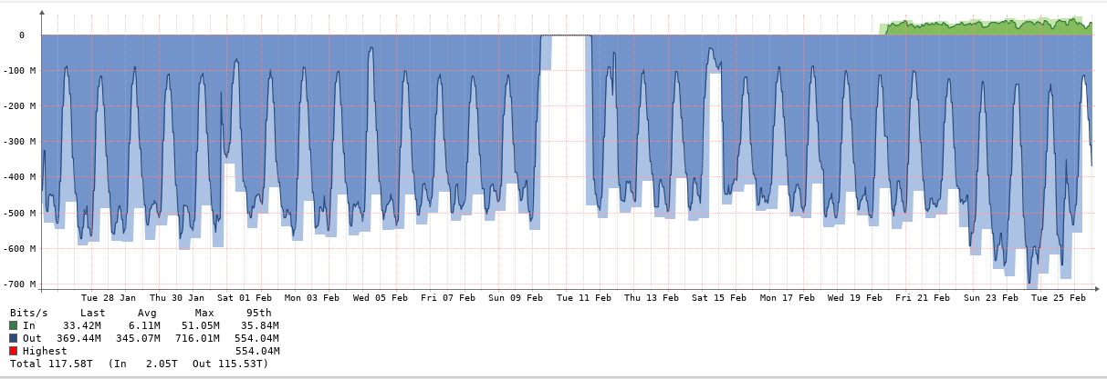
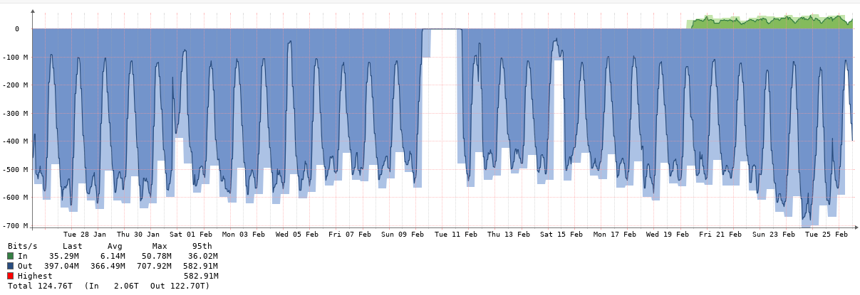
Consumos Tecnovision (4 puertos) – Tráfico Mensual al 26/02/2020

